Slide 1
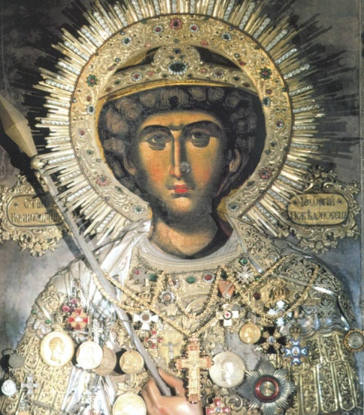
Святой великомученик Георгий Победоносец

Slide 2
Священное предание рассказывает, что в разные времена жили на земле люди, особенно любящие Бога. За их верность Бог даровал им благодать Святого Духа. Они стали Божьими людьми, поэтому их называют святыми. Земная жизнь святых проходила в разные времена, среди разных народов. Были они царями и бедняками, воинами и простыми рыбаками… Но их объединяла любовь к Богу и к людям. За эту любовь кто-то из святых перенес ужасные мучения, став мучеником за веру во Христа.

Slide 3
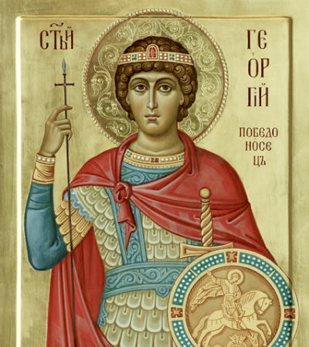
Святой великомученик Георгий Победоносец – один из самых почитаемых святых в нашей церкви.

Slide 4
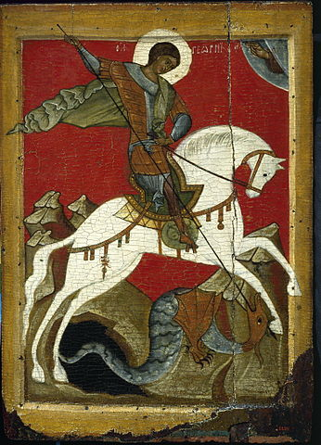
Родом Святой Георгий происходил из Бейрута, из Каппадокии, и воспитан был в православном благочестии. Еще в детстве он лишился отца, который скончался замученный за исповедание Христа. Мать же Георгия переселилась с ним в Палестину, в Лидду, так как там была ее родина и богатые владения. Святой Георгий получил прекрасное образование и решил служить на военном поприще. Он отличался умом, мужеством и крепостью тела, а потому вскоре был поставлен начальником в знаменитом воинском полку. В этом чине он проявил такую храбрость на брани, что император Диоклитиан, еще не знавший о его христианстве, почтил его саном воеводы и комита (сопровождающим императора).

Slide 5
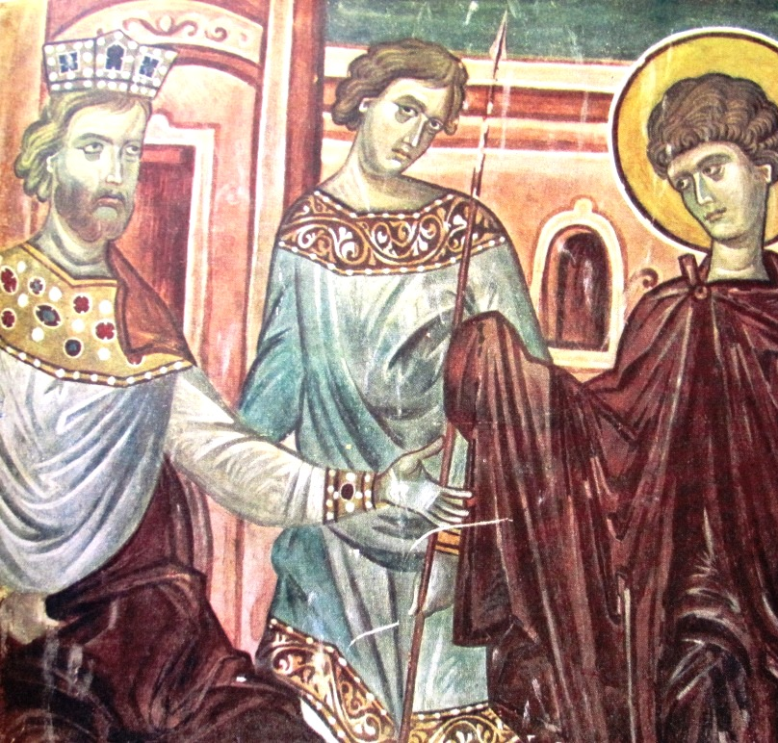
Когда Диоклитиан замыслил истребить христиан, святой Георгий состоял при царе. Как только святой убедился, что этот неправедный замысел императора не может быть отменен, и узнал о его лютости против христиан, он решил, что наступило время, которое послужит ко спасению его души. Тотчас все свое богатство святой Георгий роздал нищим, бывшим при себе рабам даровал свободу, а о тех рабах, которые находились в палестинских его владениях, распорядился, чтобы одни из них были освобождены, а другие переданы неимущим.

Slide 6
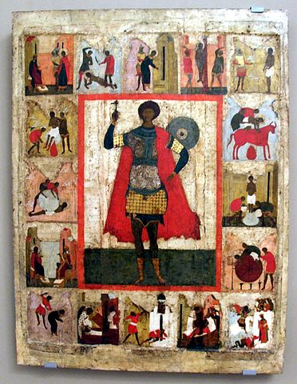
В день, когда должно было состояться окончательное совещание царя и его князей о беззаконном убиении христиан, мужественный Христов воин святой Георгий явился на нечестивое сборище и исповедал себя как христианина. Царь от удивления долго не мог прийти в себя. Наконец, не желая терять достойнейшего воина, он стал уговаривать Георгия отречься от Христа и принести жертву языческим богам. Святой же Георгий сказал, что не отступит от истинной веры, какие бы мучения ему не предстояли.

Slide 7
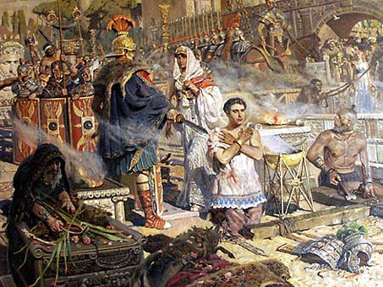
Великие мучения претерпел воин Георгий, но ничто не смогло сломить его мужество. Страх охватил царя, и он приказал умертвить святого.

Slide 8
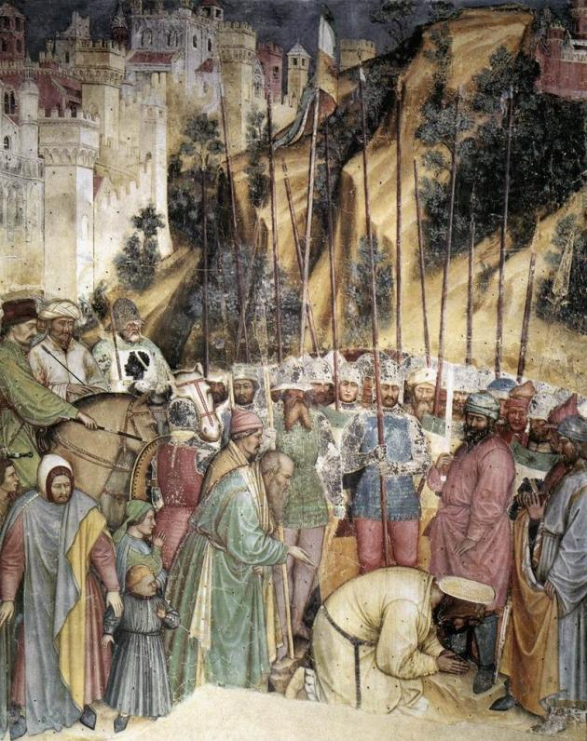
Святой же Георгий, помолившись, с радостью преклонил под меч свою главу и так скончался в 23-й день месяца апреля, достойно совершив свое исповедание и сохранив непорочную веру.

Slide 9
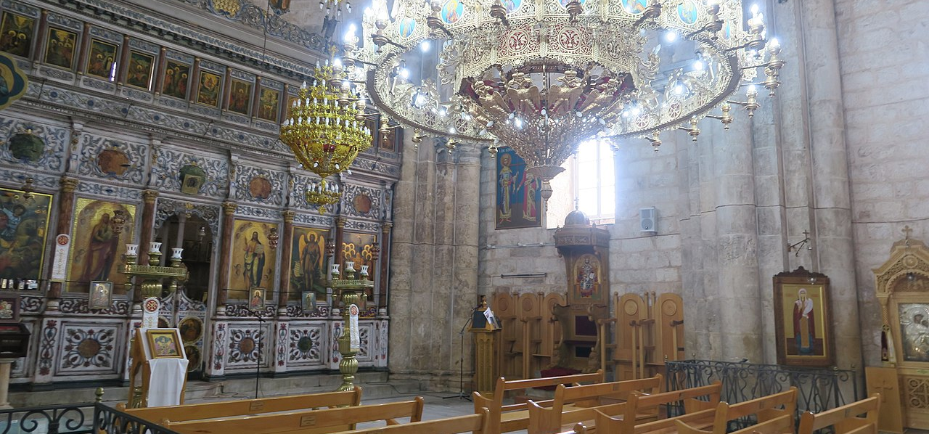
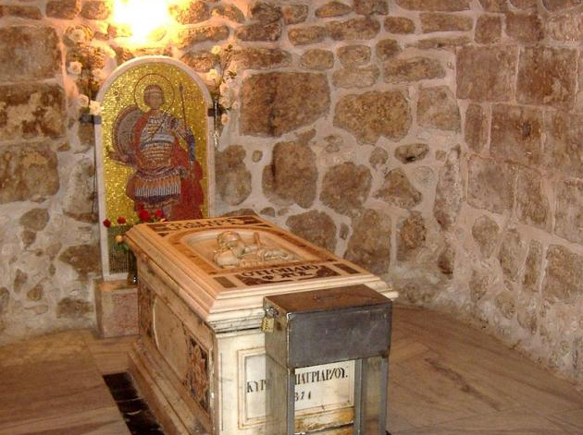
Согласно преданию, святой Георгий захоронен в городе Лод (в прошлом Лидда), в Израиле. Над его гробницей построен храм Святого Георгия, который принадлежит Иерусалимской православной церкви.

Slide 10
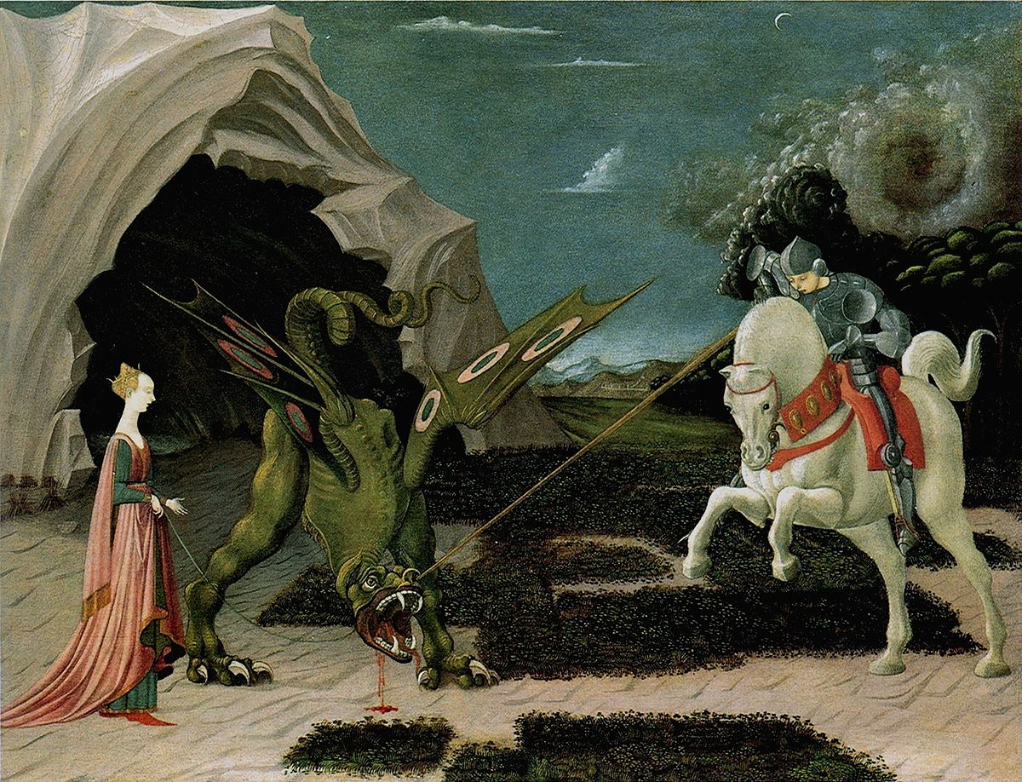
По своей кончине святой великомученик Георгий прославился многочисленными чудесами, став одним из любимейших святых во многих частях света. За мужество и духовную победу над мучителями, которые не смогли заставить его отказаться от христианства, а также за чудодейственную помощь людям в опасности, святого Георгия стали величать Победоносцем.
Одним из самых его знаменитых чудес является “Чудо о змие”. По преданию, недалеко от города Бейрута в озере жил змей, который часто пожирал людей той местности. И жители начали по жребию отдавать ему на съедение юношу или девушку. Однажды жребий выпал на дочь правителя. Ее отвели к берегу озера и привязали. Но когда зверь стал приближаться к ней, вдруг появился на белом коне светлый юноша, который копьем поразил змея и спас принцессу. Этот юноша был святой Георгий, своим явлением прекративший жертвоприношения и обративший ко Христу жителей той страны, которые до этого были язычниками.

Slide 11
Чудеса святого Георгия послужили также поводом к почитанию его покровителем скотоводства и защитником от хищных зверей, а также покровителем воинства. На Руси с древних времен почитали святого Георгия Победоносца. В XI веке великий князь Ярослав основал в честь святого Георгия обители в Киеве и Новгороде (Юрьев монастырь) и повелел творить праздник в честь Георгия Победоносца. Изображения святого Георгия издревле встречаются на русских великокняжеских монетах и печатях.

Slide 12
Святой является также покровителем города Москвы – столицы нашего Отечества. Образ Святого – на гербе Москвы. В соответствии с Законом города Москвы от 11 июня 2003 года № 39 «О гербе города Москвы» герб представляет собой четырёхугольный, с закруглёнными нижними углами и заострённый в оконечности тёмно-красный геральдический щит с изображением развёрнутого вправо от зрителя всадника — Святого Георгия Победоносца в серебряных доспехах и голубой мантии (плаще), на серебряном коне с серебряной сбруей, поражающего золотым копьём чёрного змия.

Slide 13
На гербе России изображен двухглавый орел, одна голова которого обращена на Восток, а другая на Запад. А в центре орла на красном щите - Святой Георгий Победоносец, убивающий копьем змия

Slide 14
«За службу и храбрость» – девиз воинского ордена, торжественно установленного в России в 1769 году в честь святого великомученика Георгия Победоносца.

Slide 15
Идущие с песней в бой, Без страха - в свинцовый дождь. Вас Георгий ведет святой – Крылатый и мудрый вождь. Пылающий меч разит Средь ужаса и огня. И звонок топот копыт Его снегового коня… Он тоже песню поет – В ней слава и торжество. И те, кто в битве падет, Услышат песню его. Н. Гумилев

Slide 16
Работу выполнили учащиеся 6В класса Воднев Михаил, Маханкова Диана МБОУ «СШ № 7» города Смоленска Детско-юношеские Елизаветинские чтения 2020 год

